Slide 1

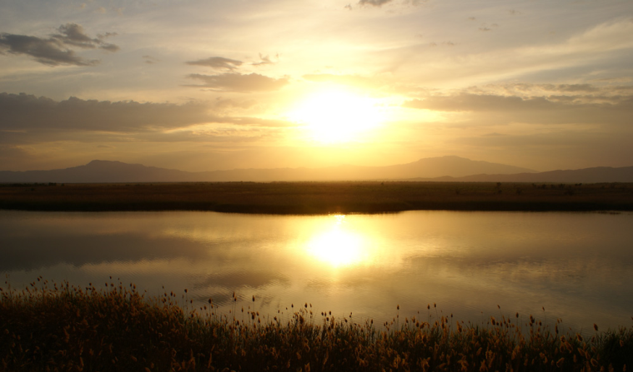
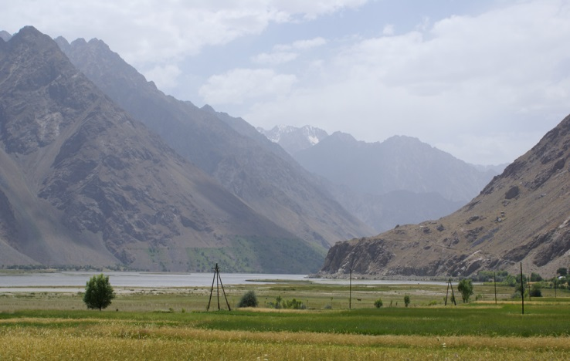
Перспективы ОБСЕ в области продвижения зеленой экономики в Центральной Азии: Укрепление безопасности через региональное и местное сотрудничество
Пол Хики
Советник по вопросам охраны окружающей среды, Бюро ОБСЕ в Таджикистане

Slide 2
Деятельность ОБСЕ в регионе
ОБСЕ: самая большая организация в мире по безопасности членами которой являются 57 стран Европы, Центральной Азии и Северной Америки
3 измерения: политико-военное; экономико-экологическое; и соблюдение прав человека
Полевые миссии в Центральной Азии и их мандаты
Присутствие в Таджикистане, Бюро ОБСЕ в Таджикистане

Slide 3
Инициатива Окружающая среда и безопасность ENVSEC
ENVSEC: партнерство шести международных организаций в решении проблем связанных с окружающей средой и безопасностью
Целевые области: природные ресурсы; опасные отходы; изменение климата; доступ к информации и принятию решений
Приоритеты на следующий программный период в ЦА: управление водными ресурсами; опасные отходы; продовольственная безопасность; природные стихийные бедствия; изменение климата

Slide 4
Деятельность ОБСЕ в Центральной Азии в области экономики и охраны окружающей среды
Помощь правительствам в улучшении законодательства и политики в области охраны окружающей среды
Укрепление малых ГЭС
Поддержка свободных экономических зон
Продвижение зеленой экономики и устойчивое использование природных ресурсов

Slide 5
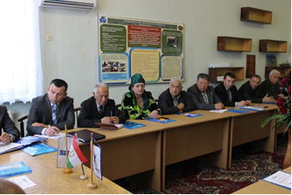
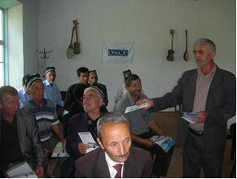
Партнерство с гражданским обществом
Орхуская Конвенция и Орхус центры
Орхус центры – партнеры по продвижению зеленой экономики
Мобилизация общественного мнения в пользу зеленой экономики
Практические примеры о вкладе Орхус центров

Slide 6
Спасибо за внимание !
Бюро ОБСЕ в Таджикистане
Душанбе, Таджикистан 2014

